Slide 1
GRUPO
Ingenieros del Delivery
Andrés Flores Rojas
Brayan Espinoza Huamali
Christian Vilca Huamani
David Tocto Zamora
Danny Infante Sanchez
Iván Llacza Fache

Slide 2
CONTENIDO
Se realizará un listado (ls) de las rutas de Linux y HDFS
Para Landing (1), Operacional (2) y Negocio (3):
- Mostrar las tablas creadas en las BD temporal, operacional y negocio
- Mostrar una consulta de las Fact Tables F_VENTAS y F_STOCK_INVENTARIO por las BD
- Escoger y mostrar dos tablas dimensionales de las BD
- Realizar vistas de la BD negocios

Slide 3
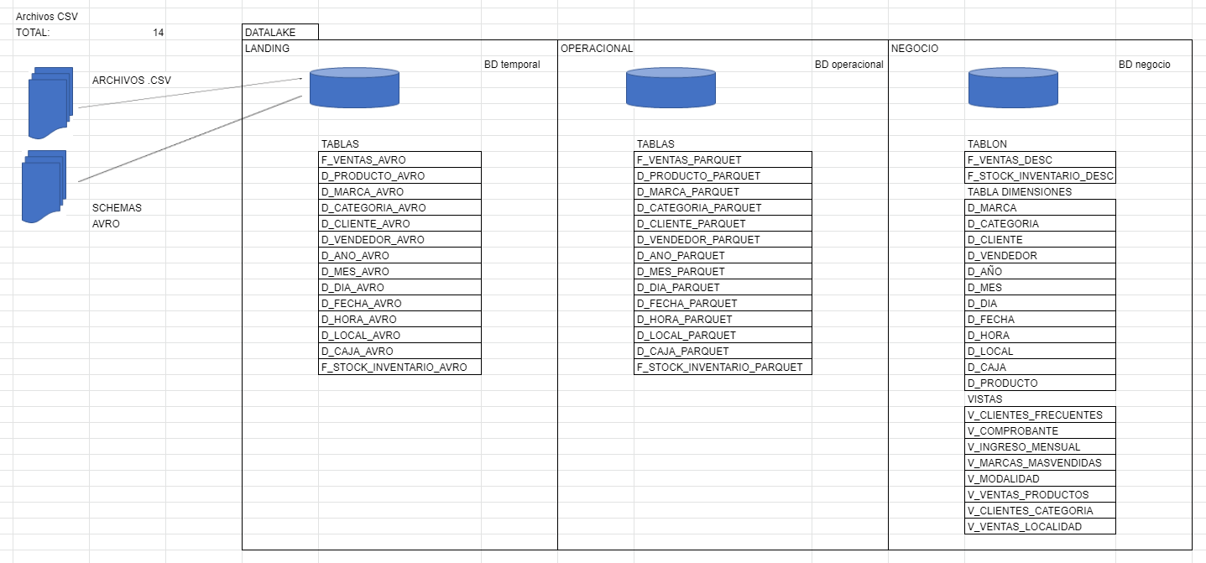
Esquema de Construcción Datalake

Slide 4
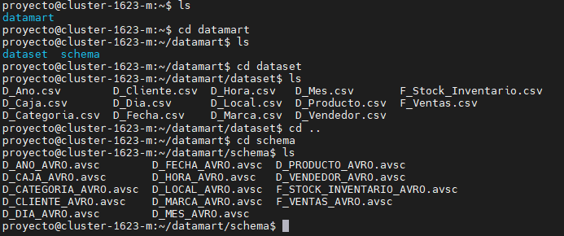
Carpetas de Linux

Slide 5
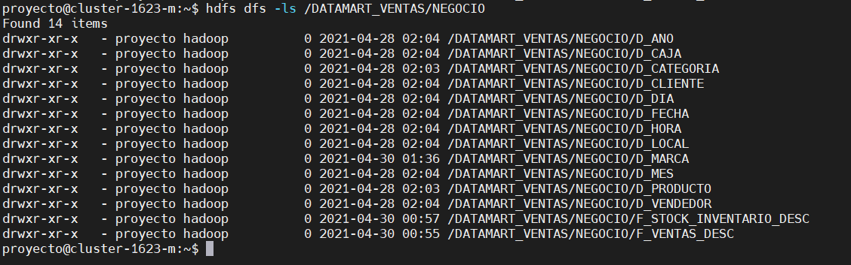
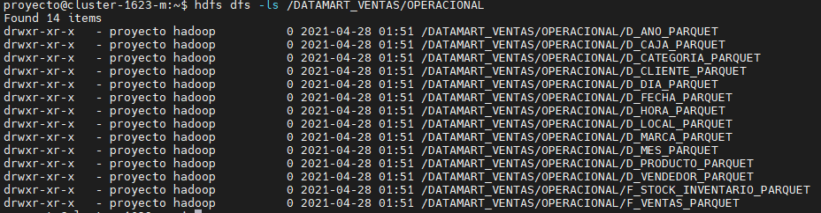
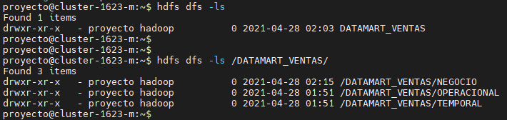
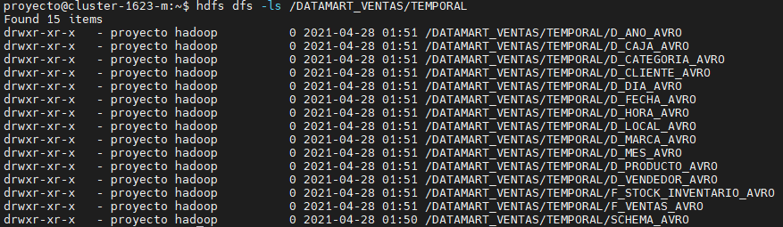
Rutas de HDFS

Slide 6
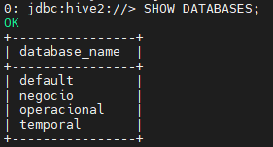
BASES DE DATOS

Slide 7
BD TEMPORAL

Slide 8
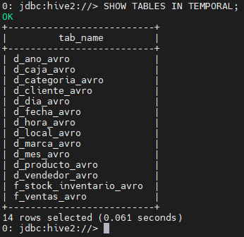
BASES DE DATOS Y TABLAS
1
TEMPORAL

Slide 9
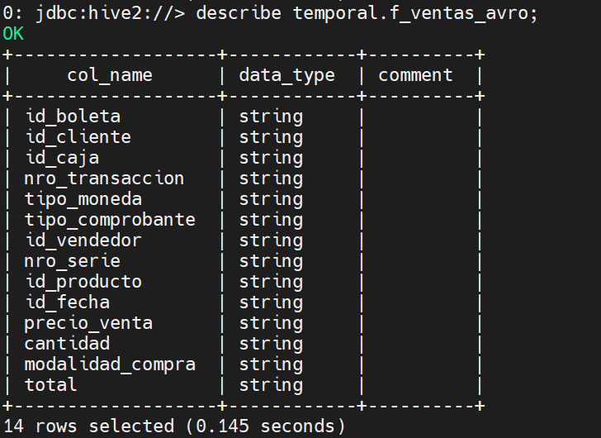
FACT TABLE
1
Landing F_Ventas

Slide 10
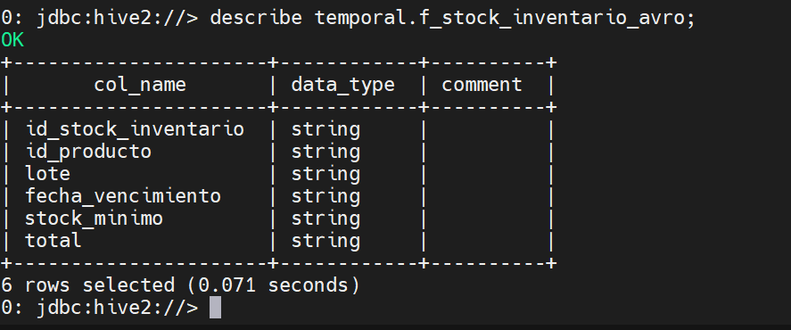
FACT TABLE
1
Landing F_stock_inventario

Slide 11
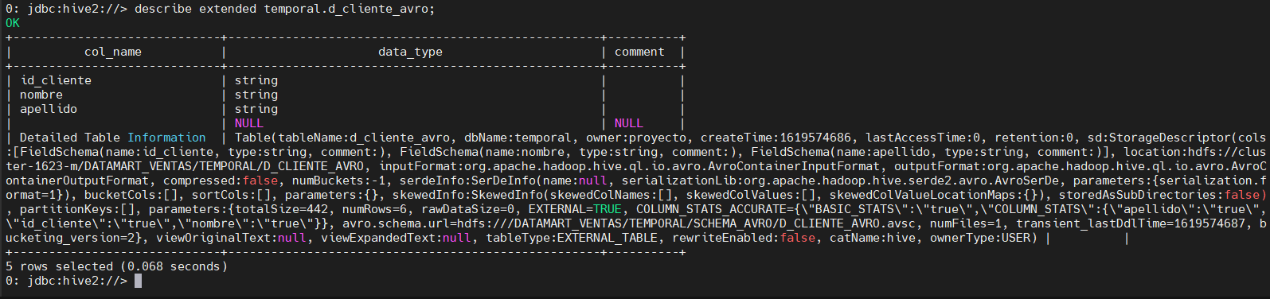
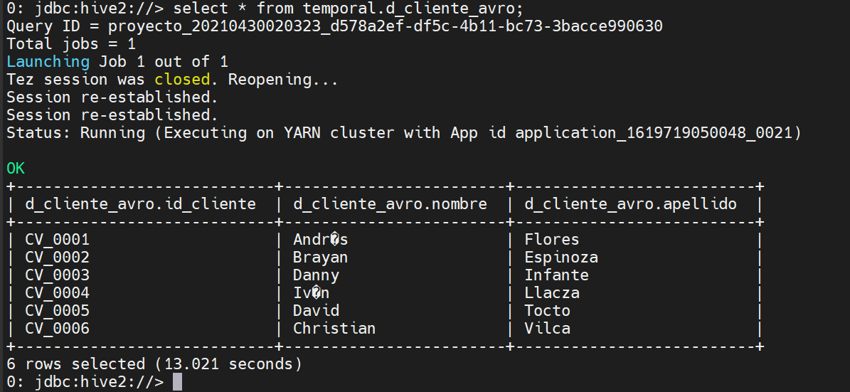
TABLAS DIMENSIONALES
1
D_cliente_avro

Slide 12
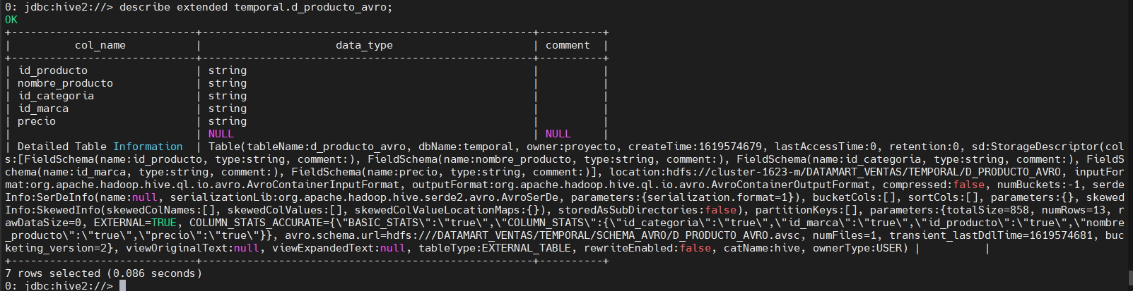
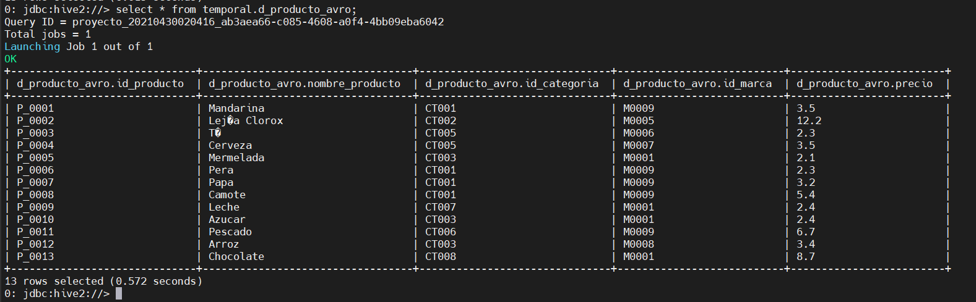
TABLAS DIMENSIONALES
1
D_producto_avro

Slide 13
BD OPERACIONAL

Slide 14
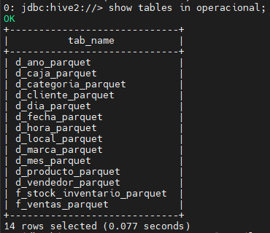
BASES DE DATOS Y TABLAS
2
OPERACIONAL

Slide 15
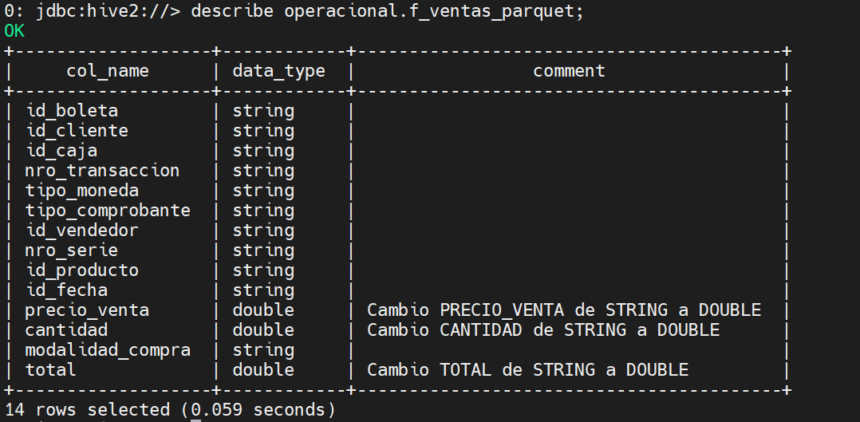
FACT TABLE
2
Operacional F_Ventas

Slide 16
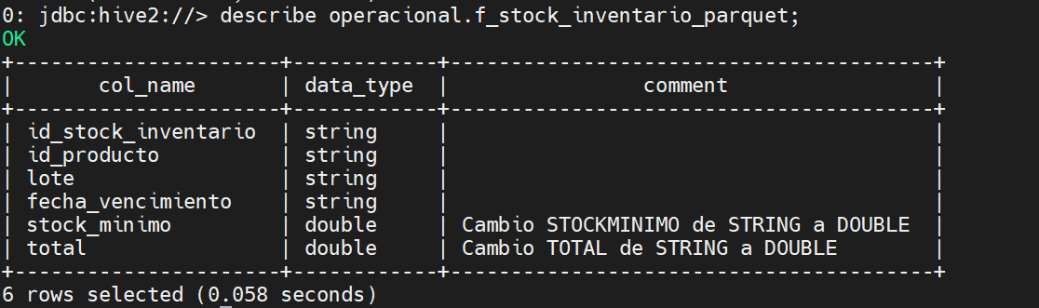
FACT TABLE
2
Operacional F_stock_inventario

Slide 17
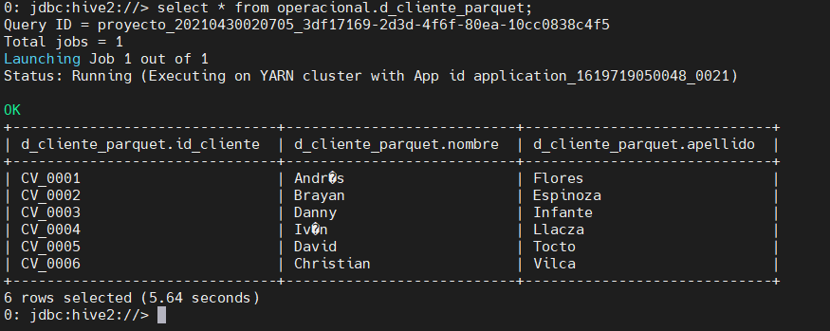
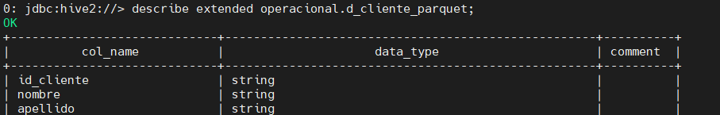
TABLAS DIMENSIONALES
2
Operacional D_cliente_parquet

Slide 18
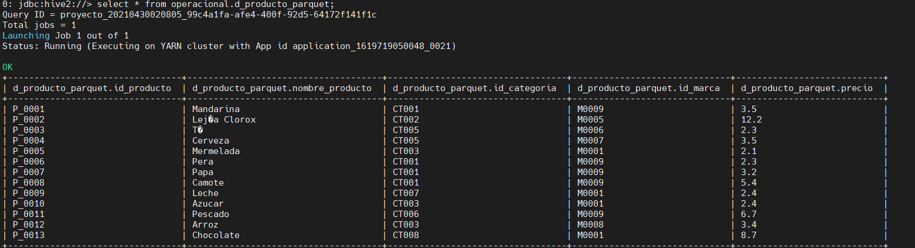
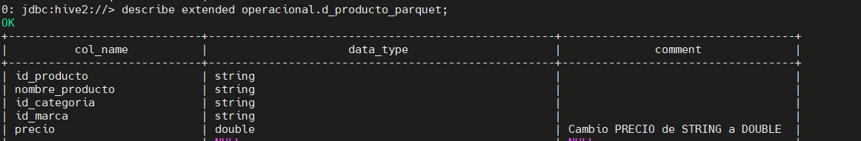
TABLAS DIMENSIONALES
2
Operacional D_producto_parquet

Slide 19
BD NEGOCIO

Slide 20
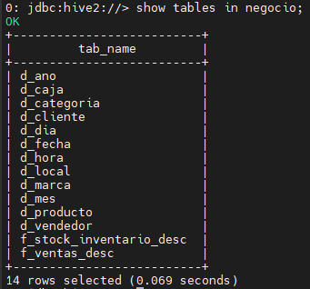
ESTRUCTURA Y TABLAS
3
BD NEGOCIO

Slide 21
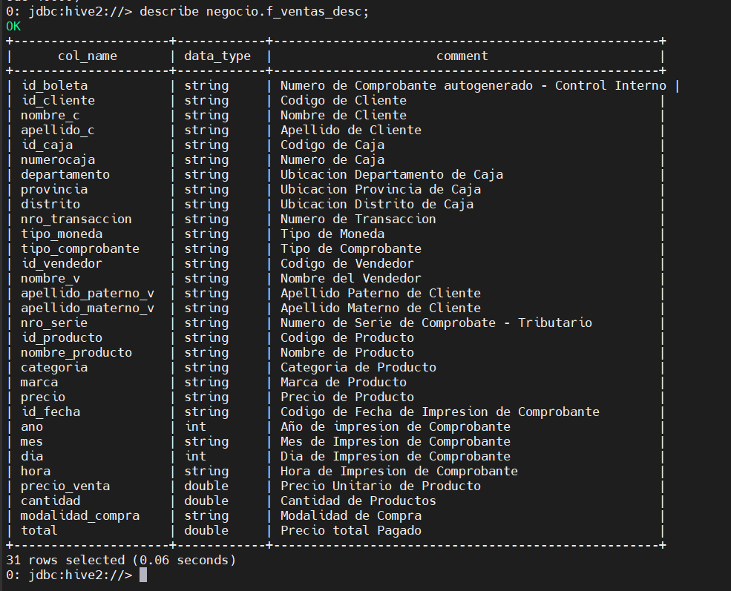
FACT TABLE CONSOLIDADA
3
Negocio F_Ventas_Desc

Slide 22
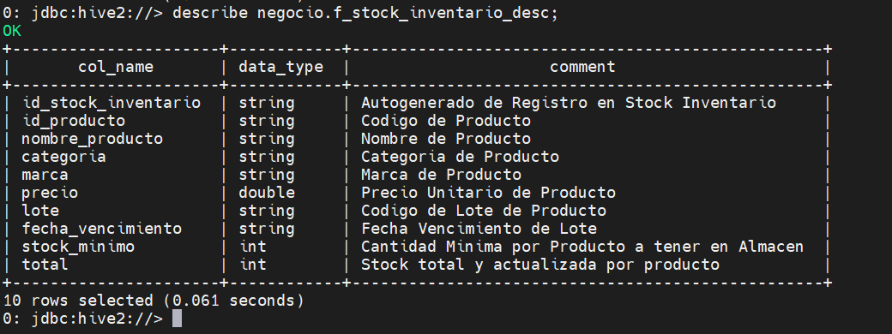
FACT TABLE CONSOLIDADA
3
Negocio F_stock_inventario_desc;

Slide 23
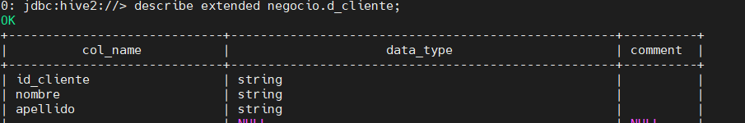
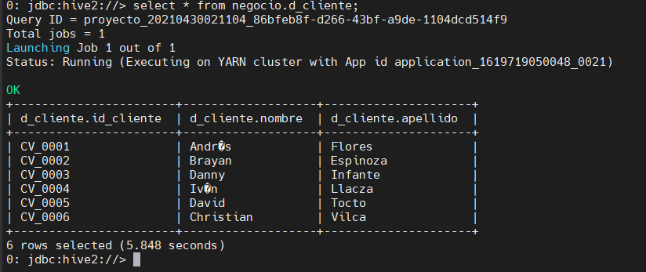
TABLAS DIMENSIONALES
3
Negocio D_cliente

Slide 24
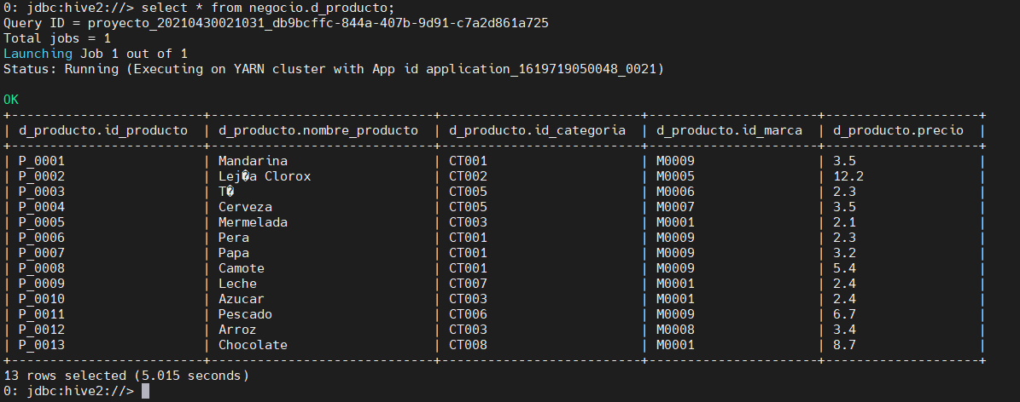
TABLAS DIMENSIONALES
3
Negocio D_producto

Slide 25
VISTAS
3
BD NEGOCIO
V1: PRODUCTOS SEGÚN CANTIDAD Y MONTO VENDIDO EN EL AÑO 2021
V2: QUIÉNES SON LOS CLIENTES MÁS FRECUENTES
V3: INGRESO BRUTO POR VENTAS MENSUAL
V4: CUÁLES SON LAS MARCAS MÁS VENDIDAS
V5: CUÁL ES LA MODALIDAD DE COMPRA QUE GENERA MAYOR INGRESOS
V6: QUÉ TIPO DE COMPROBANTE DE PAGO GENERA MÁS INGRESOS
V7: ESTADÍSTICAS POR LOCAL
V8: CLIENTES CLASIFICADOS POR CATEGORÍA

Slide 26
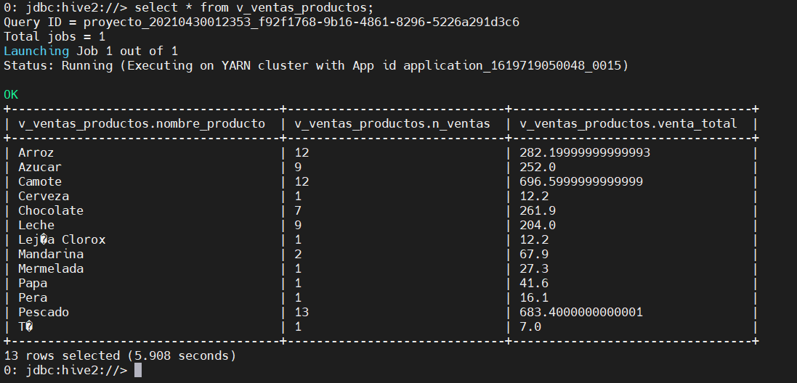
PRODUCTOS SEGÚN CANTIDAD Y MONTO VENDIDO EN EL AÑO 2021
3
VISTA 1:
SELECT * FROM NEGOCIO.V_VENTAS_PRODUCTOS;
CREATE VIEW
NEGOCIO.V_VENTAS_PRODUCTOS AS
SELECT
NOMBRE_PRODUCTO,
COUNT(*) AS N_VENTAS,
SUM(TOTAL) AS VENTA_TOTAL
FROM NEGOCIO.F_VENTAS_DESC
WHERE ANO = '2021'
GROUP BY NOMBRE_PRODUCTO;

Slide 27
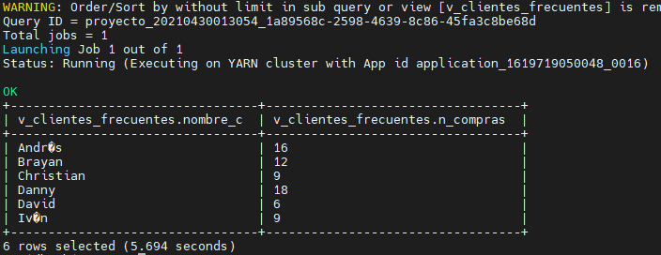
QUIENES SON LOS CLIENTES MÁS FRECUENTES
3
VISTA 2:
SELECT * FROM NEGOCIO.V_CLIENTES_FRECUENTES;
CREATE VIEW NEGOCIO.V_CLIENTES_FRECUENTES AS
SELECT
NOMBRE_C,
COUNT(*) AS N_COMPRAS
FROM NEGOCIO.F_VENTAS_DESC
GROUP BY NOMBRE_C
ORDER BY N_COMPRAS DESC;

Slide 28
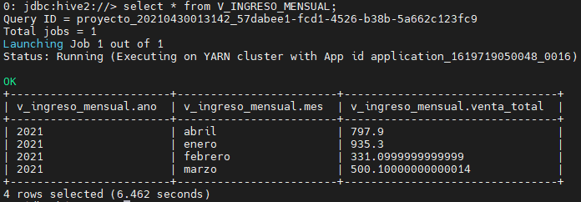
INGRESO BRUTO POR VENTAS MENSUAL
3
VISTA 3:
SELECT * FROM NEGOCIO.V_INGRESO_MENSUAL;
CREATE VIEW
NEGOCIO.V_INGRESO_MENSUAL AS
SELECT
ANO,
MES,
SUM(TOTAL) AS VENTA_TOTAL
FROM NEGOCIO.F_VENTAS_DESC
GROUP BY ANO,MES;

Slide 29
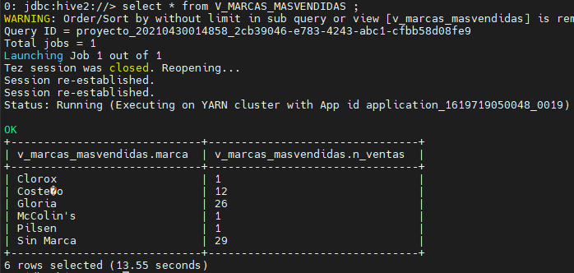
CUALES SON LAS MARCAS MÁS VENDIDAS
3
VISTA 4:
SELECT * FROM NEGOCIO.V_MARCAS_MASVENDIDAS;
CREATE VIEW
NEGOCIO.V_MARCAS_MASVENDIDAS AS
SELECT
MARCA,
COUNT(*) AS N_VENTAS
FROM NEGOCIO.F_VENTAS_DESC
GROUP BY MARCA
ORDER BY N_VENTAS DESC;

Slide 30
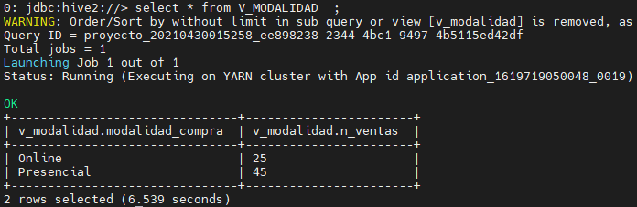
CUAL ES LA MODALIDAD DE COMPRA QUE GENERA MAYOR INGRESOS
3
VISTA 5:
SELECT * FROM NEGOCIO.V_MODALIDAD;
CREATE VIEW NEGOCIO.V_MODALIDAD AS
SELECT
MODALIDAD_COMPRA,
COUNT(*) AS N_VENTAS
FROM NEGOCIO.F_VENTAS_DESC
GROUP BY MODALIDAD_COMPRA
ORDER BY N_VENTAS DESC;

Slide 31
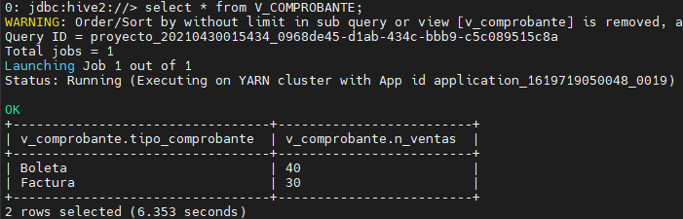
QUE TIPO DE COMPROBANTE DE PAGO GENERA MÁS INGRESOS
3
VISTA 6:
SELECT * FROM NEGOCIO.V_COMPROBANTE;
CREATE VIEW NEGOCIO.V_COMPROBANTE AS
SELECT
TIPO_COMPROBANTE,
COUNT(*) AS N_VENTAS
FROM NEGOCIO.F_VENTAS_DESC
GROUP BY TIPO_COMPROBANTE
ORDER BY N_VENTAS DESC;

Slide 32
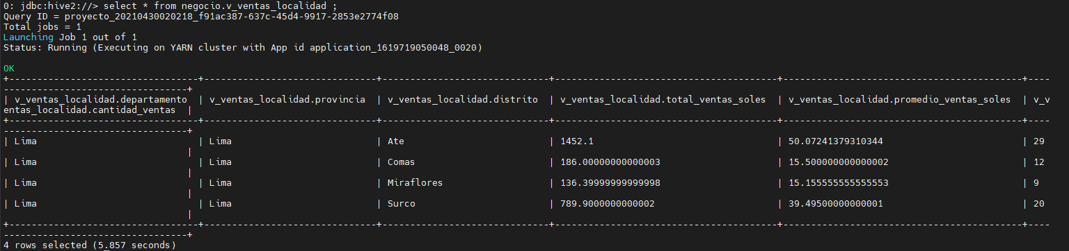
Estadísticas por local
3
VISTA 7:
CREATE VIEW NEGOCIO.v_ventas_localidad AS
select departamento, provincia, distrito, sum(total) total_ventas_soles, avg(total) promedio_ventas_soles, count(total) cantidad_ventas
from
NEGOCIO.F_VENTAS_DESC
group by distrito, departamento, provincia;
SELECT * FROM NEGOCIO.v_ventas_localidad;

Slide 33
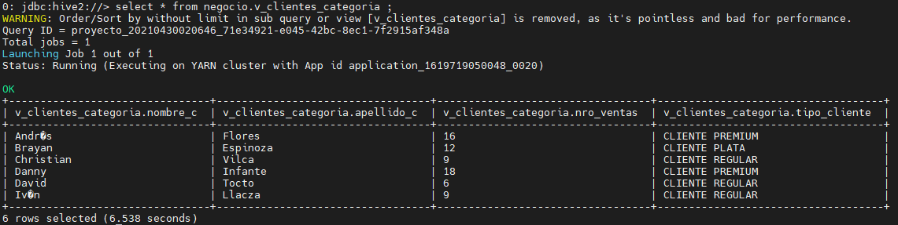
CLIENTES CLASIFICADOS POR CATEGORÍA
3
VISTA 8:
CREATE VIEW negocio.v_clientes_categoria AS
SELECT NOMBRE_C,APELLIDO_C, NRO_VENTAS,
CASE WHEN NRO_VENTAS > 15 THEN 'CLIENTE PREMIUM'
WHEN NRO_VENTAS > 10 THEN 'CLIENTE PLATA'
ELSE 'CLIENTE REGULAR' END Tipo_Cliente
FROM
(SELECT
NOMBRE_C,
APELLIDO_C,
COUNT(ID_CLIENTE) NRO_VENTAS
FROM NEGOCIO.F_VENTAS_DESC
GROUP BY NOMBRE_C, APELLIDO_C
HAVING COUNT(ID_CLIENTE)> 5) a
ORDER BY NRO_VENTAS DESC;
SELECT * FROM negocio.v_clientes_categoria;

Slide 34
Muchas Gracias

